Slide 1
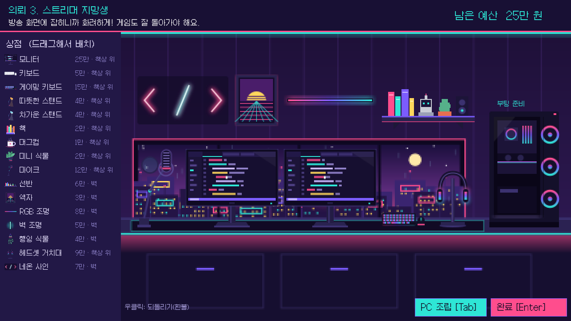
게임 기획서
데스크테리어
의뢰소
2D 게임 프로그래밍 · Python + pico2d
한준상

Slide 2
목차
01
기획 의도
02
게임 개요 · 루프
03
의뢰 시스템
04
배치 시스템
05
PC 조립 시스템
06
채점 · 시너지
07
소품 · 부품 데이터
08
손님 리액션
09
스테이지 구성
10
화면 · 조작
11
기술 구조 · 리소스
12
개발 일정 · 리스크

Slide 3
1. 기획 의도
책상 꾸미기는 즐겁지만, 게임으로 만들면 '목표'가 사라진다
관찰
해결
데스크테리어 · PC 견적 짜기는 SNS에서 인기 있는 취미
실제로는 돈이 많이 들어 마음껏 시도하기 어려움
기존 꾸미기 게임은 자유 배치뿐이라 금방 지루함
손님의 '의뢰'로 매 판 다른 목표 부여
외형(꾸미기) + 성능(PC 조립)을 한 예산으로
결과를 점수화하고 손님 반응으로 피드백

Slide 4
2. 게임 개요
항목 | 내용
게임명 | 데스크테리어 의뢰소
장르 | 커스텀 · 퍼즐 경영
플랫폼 / 개발 | PC (Windows) / Python 3 + pico2d
시점 | 정면 2D 데스크 클로즈업 (벽 · 책상 위 2레이어)
조작 | 마우스 드래그 앤 드롭 + 단축키 일부
대상 | 꾸미기 · 캐주얼 게임을 좋아하는 10~30대
플레이 시간 | 의뢰 1건 3~5분, 전체 약 30분 + 자유 모드

Slide 5
3. 게임 루프
의뢰 1건 = 한 판
의뢰 받기
›
쇼핑
›
PC 조립
›
책상 배치
›
채점 · 해금
의뢰 받기: 손님 초상화 · 요구 테마 · 필수/금지 소품 · 예산이 적힌 의뢰 카드 확인
쇼핑: 한 예산으로 소품과 PC 부품을 함께 구매 (되팔기 가능 · 80% 환급)
PC 조립: 케이스 안 5개 슬롯에 부품 장착 → 성능 · 소비전력 게이지 확인
책상 배치: 소품을 끌어다 레이어별 슬롯에 놓기, 언제든 다시 옮기기 가능
채점 · 해금: 점수 → 별 1~3개와 손님 반응 → 다음 의뢰 + 새 소품 해금

Slide 6
4. 의뢰 시스템
의뢰 카드는 데이터 파일 한 줄로 추가할 수 있게 설계
손님 | 테마 | 필수 / 금지 | 요구 성능 | 예산
자취 1년차 대학생 | 아늑 | 필수: 스탠드 | ★ 문서용 | 80만
재택근무 디자이너 | 미니멀 | 금지: 소품 7개 초과 | ★★ 그래픽 | 150만
밤샘 개발자 | 아늑 · 집중 | 필수: 모니터 2대 / 금지: 차가운 조명 | ★★ 개발 | 180만
식집사 대학원생 | 플랜테리어 | 필수: 식물 3개 이상 | ★ 문서용 | 100만
스트리머 지망생 | 게이머 | 필수: 마이크, RGB 조명 | ★★★ 방송 | 250만
까다로운 건축가 | 미니멀 · 아늑 | 금지: 같은 색 소품 3개 이상 | ★★ 3D 작업 | 220만

Slide 7
5. 배치 시스템
자유 좌표 대신 '슬롯 스냅'으로 구현 난이도와 판정을 단순화
2개 레이어: 벽(선반 · 액자 · 네온 사인), 책상 위
각 레이어는 가로 격자 슬롯으로 나뉨 → 놓으면 가장 가까운 빈 슬롯에 스냅
소품 크기 = 차지하는 슬롯 수 (1~2칸), 겹쳐 놓기 불가
레이어가 맞지 않는 곳에 놓으면 원래 자리로 되돌아감
인접 판정은 같은 레이어에서 슬롯 번호 차이 1로 단순 계산

Slide 8
6. PC 조립 시스템
책상 아래 PC를 클릭하면 조립 화면 · 외형과 성능을 같은 예산으로
부품 | 등급 (가격) | 역할
CPU | 보급 · 중급 · 고급 | 성능 점수 ↑, 소비전력 ↑
GPU (그래픽카드) | 보급 · 중급 · 고급 | 성능 점수 크게 ↑, 소비전력 크게 ↑
RAM | 8 · 16 · 32GB | 성능 점수 ↑
파워 | 400 · 600 · 800W | CPU + GPU 소비전력 합보다 커야 부팅
케이스 | 기본 · 화이트 · RGB | 성능 없음, 외형 테마 태그 · 시너지
성능 = CPU + GPU + RAM 점수 → ★1~3 판정 / 전력 초과 시 '부팅 실패'로 채점 불가 → 다시 조립

Slide 9
7. 채점 시스템
총 100점 · 60점 ★ / 75점 ★★ / 90점 ★★★
30
테마 일치
배치한 소품 · 케이스 중 의뢰 테마 태그를 가진 비율
20
필수 · 금지 조건
필수 충족 시 가산, 금지 위반 시 감점
20
PC 성능
요구 성능 충족 시 만점, 부족한 단계마다 감점
20
조합 시너지
달성한 시너지 1개당 +10 (최대 20)
10
예산 절약
남은 예산 비율 × 10

Slide 10
8. 조합 시너지 목록
같은 소품이라도 '어디에 같이 놓느냐'로 점수가 달라짐
시너지 | 조건 | 손님 반응 예시
독서 콤보 | 스탠드와 책을 책상 위 인접 슬롯에 | "딱 책 읽고 싶어지는 자리네요"
플랜테리어 | 식물 3개 이상 (레이어 무관) | "초록색이 많아서 마음이 편해요"
풀 RGB 셋업 | RGB 케이스 + RGB 조명 + 게이밍 키보드 | "이거 완전 방송 세팅인데요?"
화이트 셋업 | 흰색 케이스 + 흰색 소품 3개 이상 | "하얀 톤이라 방이 넓어 보여요"
미니멀리즘 | 책상 위 소품 3개 이하 | "깔끔해서 집중 잘 되겠어요"
균형 조명 | 벽 조명 1 + 책상 조명 1 | "밤에도 눈이 안 아파요"

Slide 11
9. 소품 · 부품 데이터
소품 = 가격 · 레이어 · 크기 · 테마 · 색상 / 부품 = 가격 · 성능 · 소비전력 · 외형
레이어 | 개수 | 예시
책상 위 | 12 | 모니터, 키보드(일반/게이밍), 스탠드(따뜻/차가운), 책, 머그컵, 미니 식물, 마이크, 헤드셋 거치대, 탁상시계, 스피커
벽 | 12 | 선반, 액자, 네온 사인, 벽 조명, RGB 바 조명, 행잉 식물, 포스터, 코르크보드, 시계, 피규어 선반, 커튼, 창문 블라인드
PC 부품 | 15 | CPU · GPU · RAM · 파워 · 케이스 각 3등급 (케이스: 기본 / 화이트 / RGB)
items.json · parts.json으로 관리 → 추가 시 코드 수정 없이 이미지와 한 줄만 추가

Slide 12
10. 손님 리액션
점수의 이유를 말로 알려 줘서, 다음 시도를 유도
"상상한 그대로예요! 단골 할게요"
★★★
"좋은데… 조명이 조금 차가운 것 같아요"
★★
"게임 켜자마자 꺼졌어요… 파워가 부족한가 봐요"
★
가장 많이 깎인 항목 기준으로 대사 선택 + 손님 표정 3종(기쁨 · 보통 · 실망)

Slide 13
11. 스테이지 구성
새로운 규칙을 하나씩 추가하는 난이도 곡선
의뢰 | 새로 배우는 것 | 해금 보상
1. 대학생 | 드래그 배치 · 기본 PC 조립 | 머그컵, 미니 식물
2. 디자이너 | 금지 조건 · GPU 등급 | 액자, 화이트 케이스
3. 개발자 | 조명 온도 · 인접 시너지 | 모니터, RGB 조명
4. 대학원생 | 레이어 넘나드는 시너지 | 행잉 식물, 큰 화분
5. 스트리머 | 파워 용량 제한 · 고성능 | 마이크, RGB 케이스
6. 건축가 | 색상 조건 (최종) | 자유 모드 오픈

Slide 14
12. 화면 구성 · 조작
화면
조작
상단: 의뢰 요약 · 남은 예산
왼쪽: 상점 / 인벤토리 탭
가운데: 책상 (3레이어)
PC 조립 화면: 부품 슬롯 5칸 + 성능 · 전력 게이지
결과: 별점 · 점수 내역 · 손님 말풍선
좌클릭 드래그: 소품 · 부품 집기 · 놓기
우클릭: 인벤토리로 되돌리기
Tab: 책상 ↔ PC 조립 화면 전환
Enter: 채점
ESC: 일시정지 / 의뢰 카드 다시 보기

Slide 15
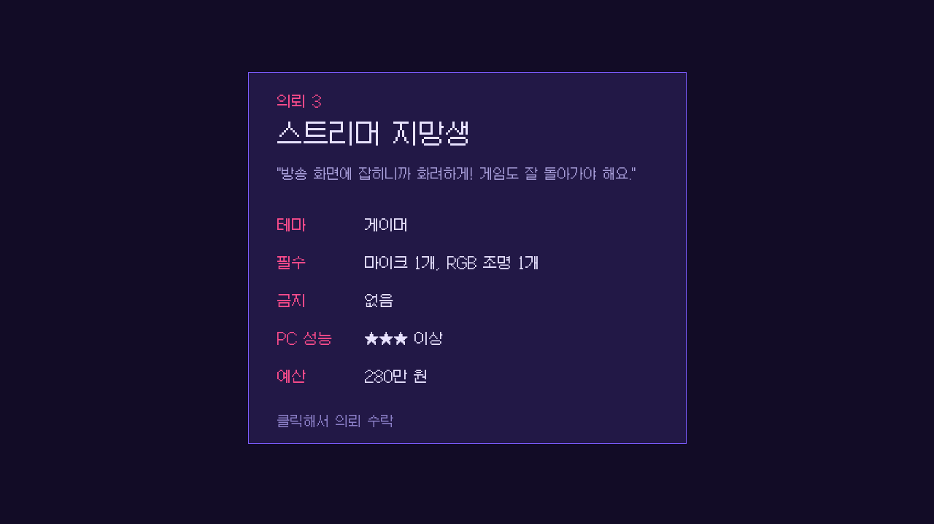
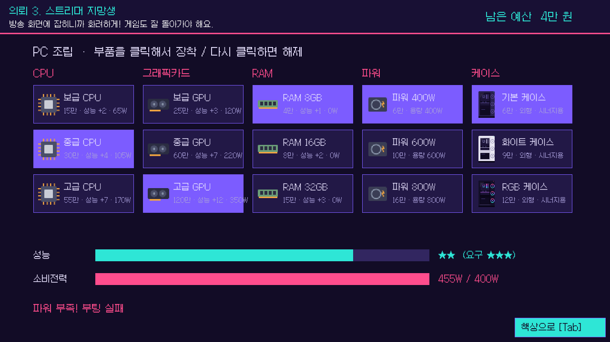
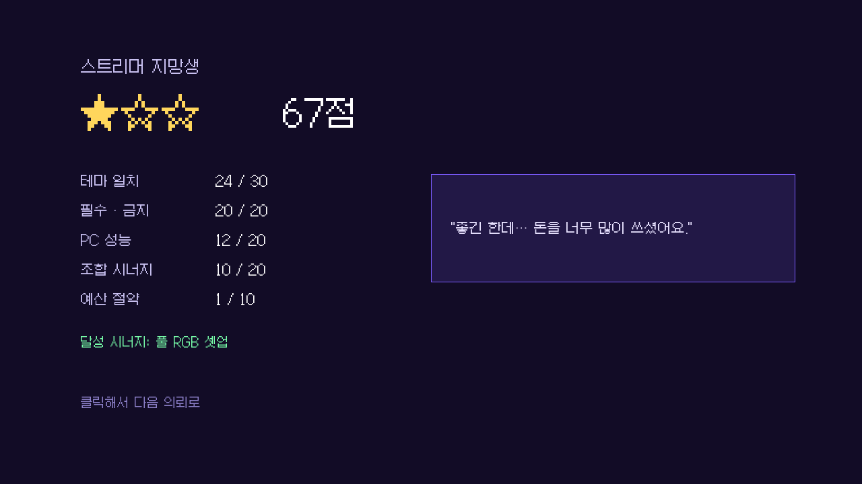
실제 게임 화면 (프로토타입)

Slide 16
13. 기술 구조 · 리소스
pico2d 게임 프레임워크(씬 스택) 기반
구분 | 구성
씬 (7) | Title, Request, Shop, BuildPC, Decorate, Result, FreeMode
주요 클래스 | Item, Part, PCBuild(성능 · 전력), Slot / Layer, Room, Customer, Scorer
데이터 | items.json, parts.json, requests.json, synergies.json — 콘텐츠와 코드 분리
입력 | pico2d 마우스 이벤트 → 드래그 상태 머신 (대기 / 집음 / 놓음)
캐릭터 | 손님 6명 × 표정 3종: AI 이미지 생성 툴로 직접 제작
소품 · 배경 | 무료 에셋 + AI 생성 이미지, 색감 통일 / 효과음 5종

Slide 17
14. 개발 일정 (8주)
5주차까지 '배치 → 채점' 핵심 루프 완성이 목표
주차 | 목표 | 완료 기준
1주 | 프로젝트 구조 · 씬 전환 · 리소스 로딩 | 타이틀 → 꾸미기 화면 이동
2주 | 드래그 앤 드롭 · 슬롯 스냅 · 레이어 | 소품을 집어 슬롯에 놓을 수 있음
3주 | 소품 · 부품 데이터 · 상점 · 예산 | 구매한 것만 배치 · 장착 가능
4주 | PC 조립 · 성능 / 전력 계산 | 파워 부족 시 부팅 실패 처리
5주 | 의뢰 시스템 · 채점 · 시너지 | 점수와 별이 정확히 계산됨
6주 | 결과 화면 · 리액션 · 해금 | 의뢰 1~6 연속 플레이
7주 | 자유 모드 · 저장 · 사운드 | 꾸민 방 저장 후 다시 불러오기
8주 | 밸런스 조정 · 버그 수정 | 처음부터 끝까지 막힘 없이 클리어

Slide 18
15. 리스크와 대응
그래픽 오리지널리티
캐릭터는 AI 생성으로 직접 제작, 차별화는 규칙(시너지 · 전력 · 조건 채점)으로
자유 좌표 판정 복잡
슬롯 스냅 방식으로 인접 · 겹침 판정을 정수 계산으로
일정 지연
MVP = 의뢰 3개 · 소품 12개 · 부품 9개, 이후 데이터만 추가
밸런스
점수 가중치 · 부품 가격을 데이터로 분리해 테스트하며 조정

